Slide 1
ELIF uvjetovanje

Slide 2
ELIF
Ukoliko postoji potreba za ispitivanjem višestrukih uvjeta, standardna struktura odluke if-else ne zadovoljava

Slide 3
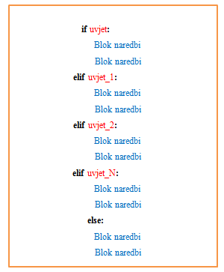
ELIF

Slide 4
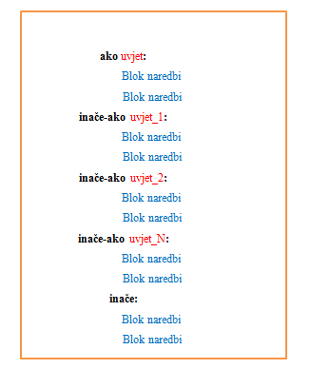
ELIF-govorni jezik

Slide 5
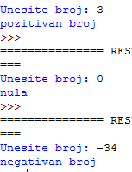
Zadatak 0
Napravite program koji će za uneseni broj ispisati da li je broj pozitivan, nula ili negativan.

Slide 6
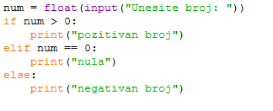
Zadatak 0

Slide 7
Zadatak 1
Napravite program koji će za unos dva broja vršiti sljedeće operacije: zbrajanje, oduzimanje, množenje i dijeljenje.
Kao prvo napraviti unos dva broja te zatim odabrati operaciju odabirom znaka te operacije (+,-,*,/)
NAPOMENA:

Slide 8
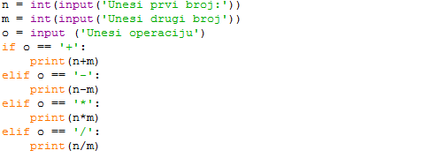
Zadatak 1

Slide 9
Zadatak 2
Program treba korisniku omogućiti unos broja bodova od 1-100. Zatim program treba za svaki broj bodova ispisati o kojoj se ocjeni radi. Bodovne pragove odrediti kao uvjete u elif uvjetovanju kao što je zadano u tablici.
<=50 | Nedovoljan
<=63 | Dovoljan
<=76 | Dobar
<=89 | Vrlo dobar
<=100 | Odlican

Slide 10
Zadatak 2

Slide 11
Zadatak 3
Napravite program koji će omogućiti unos željenog broja. Nakon toga ako je ostatak dijeljenja s brojem 3 :
jednak nuli ispisati „plava“,
jedank 1, ispisati „crvena“,
jednak 2, ispisati „zelena“,
jednak 3, ispisati „ljubicasta“,
u suprotnom ispisati „zuta“
Za dijeljenje s ostatkom upotrijebiti operator %

Slide 12
Zadatak 3

Slide 13
Zadatak 4
Napisati program koji će korisnika upitati za unos broja u intervalu od 1-12. Kada korisnik odabere broj, ispisati naziv mjeseca koji odgovara broju unutar intervala 1-12.

Slide 14
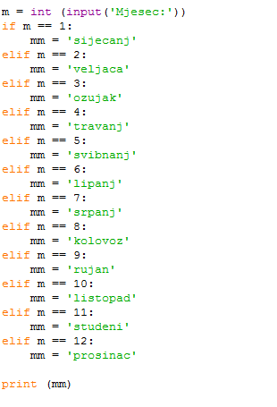
Zadatak 4

Slide 15
Zadatak 5
Napisati program koji će omogućiti unos tri stranice trokuta. Ako su sve gtri stranice jednake ispisati: jednakostranican, ako su dviej stranice jednake duljine, ispisati: jednakokracan, a u suprotnom raznostranican.
NAPOMENA:
Koristiti se logičkim operacijama and i or.
Trokut je jednakostranican kada:
a == b and a==c
Trokut je jednakokracan kada:
a == b or a==c or b==c

Slide 16
Zadatak 5

Slide 17
Zadatak 6
Omogućiti korisniku da odabere jednu od 4 aritmetičke operacije (+,-,*,/).
Nakon što korisnik odabere jednu od operacija, omogućiti unos dva broja nad kojima će se operacija izvršiti. Nakon toga ispisati rezultat operacije.

Slide 18
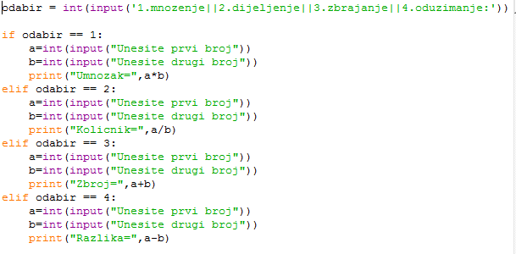
Zadatak 6

Slide 19
Zadatak 7
Omogućiti korisniku unos ocjena od 1-5. Ukoliko korisnik odabere pozitivnu ocjenu (2,3,4,5), ispisati „ocjena ispita je (ocjena riječima), prosli ste“; ako je ocjena negativna ispisati: „ocjena ispita je nedovoljan, niste prosli“ . Ukoliko korisnik odabere broj koji nije u rasponu ocjena, ispisati: „Nepostojeca ocjena“

Slide 20
Zadatak 7

Slide 21
Zadatak 8
Korisniku omoguciti da na temelju upisanih sati sazna koje je doba dana.
Intervali su sljedeći:
<10 | Jutro
<12 | Podne
<18 | Predvecerje
<22 | Vecer
 | Noc

Slide 22
Zadatak 8

